Slide 1

Deteksi Penyakit Glaukoma pada Citra Fundus Retina Mata Menggunakan Adaptive Thresholding dan Support Vector Machine
AHMAD MUSTOFA
5112100100
Dosen Pembimbing
Prof. Ir. Handayani Tjandrasa, M.Sc., Ph.D.
Bilqis Amaliah, S.Kom., M.Kom.

Slide 2
Pendahuluan
Perancangan & Implementasi
Skenario Uji Coba
Kesimpulan & Saran

Slide 3
Latar Belakang
Glaukoma merupakan penyebab terbanyak kedua dari kebutaan setelah katarak.
Kebutaan akibat glaukoma tidak dapat disembuhkan.
Glaukoma dapat dikenali dengan menganalisa keberadaan optic disk, optic cup, dan pembuluh darah pada citra retina mata.

Slide 4
Rumusan Masalah
Bagaimana melakukan segmentasi optic disk, optic cup, dan pembuluh darah dari citra retina mata?
Bagaimana sistem dapat mendeteksi penderita glaukoma dari citra retina mata?

Slide 5
Batasan Masalah
Kelas retina mata yang dapat diklasifikasi adalah kelas mata normal dan kelas mata glaukoma.
Implementasi program dilakukan pada lingkungan komputer desktop dengan menggunakan matlab.

Slide 6
Tujuan
Merancang dan membuat aplikasi yang bisa melakukan segmentasi optic cup, optic disc, dan pembuluh darah dari citra retina mata.
Merancang dan membuat aplikasi yang bisa mendeteksi penderita glaukoma dari citra retina mata.

Slide 7
Pendahuluan
Perancangan & Implementasi
Skenario Uji Coba
Kesimpulan & Saran

Slide 8
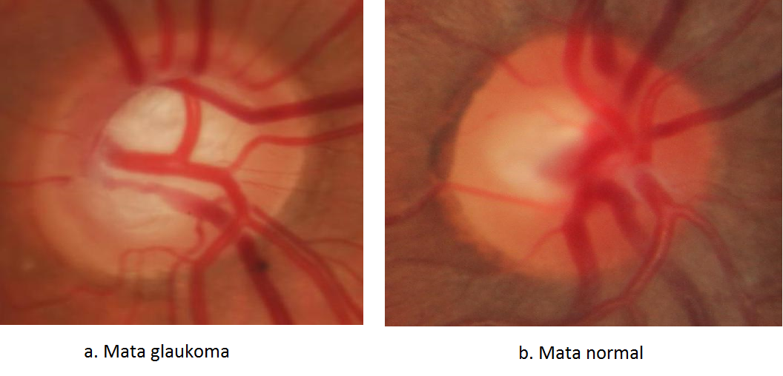
Deskripsi Data
Dataset diambil dari database RIM-ONE.
Dataset terdiri dari 120 citra retina mata yang terdiri dari 56 mata normal dan 64 mata glaukoma.

Slide 9
Diagram Alir Implementasi Secara Umum

Slide 10
Tahap Preprocessing Data
Tahap preprocessing terbagi menjadi 2 bagian, yaitu preprocessing pembuluh darah, dan preprocessing optic cup dan optic disk.

Slide 11
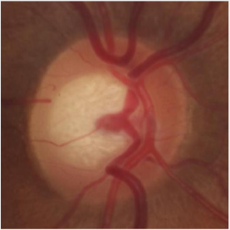
Tahap Preprocessing Pembuluh Darah
Start
Citra Retina
I = GreenChannel
MedianFilter
Preprocessed Blood
Bottom Hat Transformation
Morfologi erosi dan dilasi
End

Slide 12
Tahap Preprocessing Pembuluh Darah
Median filter pada tahap ini dilakukan dengan menggunakan neighborhood window ukuran 3x3.
Morfologi erosi dilakukan dengan menggunakan elemen struktur berbentuk disk dengan radius 5, sedangkan morfologi dilasi dilakukan dengan menggunakan elemen struktur berbentuk disk dengan radius 3.
Transformasi bottom hat dilakukan dengan menggunakan elemen struktur berbentuk diamond dengan ukuran 20.

Slide 13
Tahap Preprocessing Optic Cup dan Optic Disk

Slide 14
Tahap Preprocessing Optic Cup dan Optic Disk
Operasi morfologi pada preprocessing optic disk terdiri dari morfologi dilasi dan erosi yang dilakukan secara berurutan. Elemen struktur yang digunakan adalah elemen berbentuk disk dengan radius 25.
Pseudocode proses standarisasi :

Slide 15
Tahap Segmentasi
Tahap segmentasi terbagi menjadi 3 bagian, yaitu segmentasi optic disk, segmentasi optic cup, dan segmentasi pembuluh darah.

Slide 16
Tahap Segmentasi Optic Disk

Slide 17
Tahap Segmentasi Pembuluh Darah
Morfologi erosi dan dilasi dilakukan dengan menggunakan elemen struktur berbentuk diamond dengan ukuran 5.

Slide 18
Tahap Segmentasi Pembuluh Darah

Slide 19
Tahap Segmentasi Pembuluh Darah
Morfologi erosi dan dilasi dilakukan dengan menggunakan elemen struktur berbentuk diamond dengan ukuran 5.

Slide 20
Tahap Segmentasi Pembuluh Darah

Slide 21
Tahap Segmentasi Pembuluh Darah
Morfologi erosi dan dilasi dilakukan dengan menggunakan elemen struktur berbentuk diamond dengan ukuran 5.

Slide 22
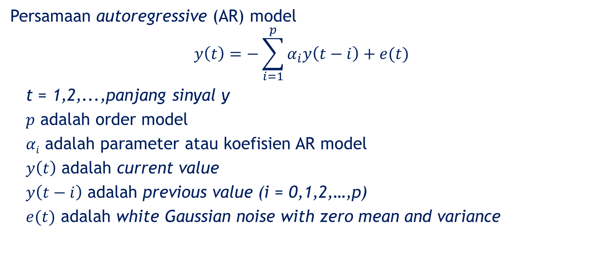
Tahap Ekstraksi Fitur
Persamaan autoregressive (AR) model
$$y\left(t\right)=−\sum_{i=1}^{p}{α_{i}y\left(t−i\right)+e(t)}$$
t = 1,2,...,panjang sinyal y
$p$ adalah order model
$αi$ adalah parameter atau koefisien AR model
$y\left(t\right)$ adalah current value
$y\left(t−i\right)$ adalah previous value (i = 0,1,2,…,p)
$e(t)$ adalah white Gaussian noise with zero mean and variance

Slide 23
Tahap Ekstraksi Fitur
Metode untuk mengestimasi koefisien autoregressive (AR) Model
Metode Yule-Walker
Metode Burg

Slide 24
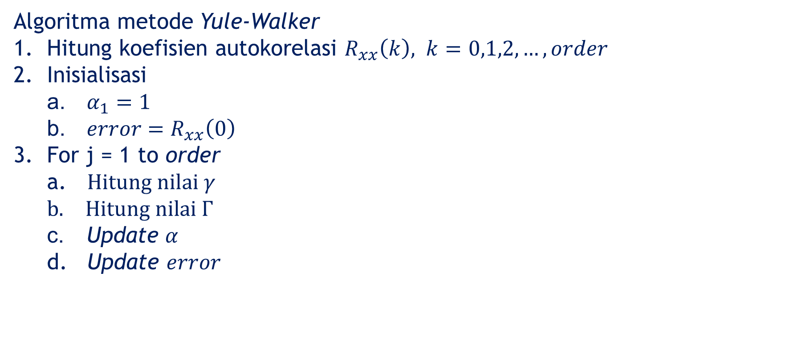
Tahap Ekstraksi Fitur (Metode Yule-Walker)
Algoritma metode Yule-Walker
Hitung koefisien autokorelasi $R_{xx}\left(k\right), k=0,1,2,…,order$
Inisialisasi
$α_{1}=1$
$error=R_{xx}\left(0\right)$
For j = 1 to order
$Hitung nilai γ$
$Hitung nilai Γ$
Update $α$
Update $error$

Slide 25
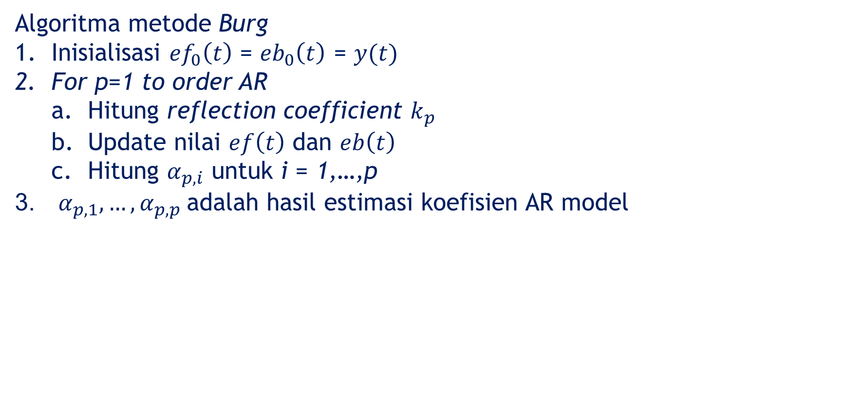
Tahap Ekstraksi Fitur (Metode Burg)
Algoritma metode Burg
Inisialisasi ${ef}_{0}\left(t\right)$ = ${eb}_{0}\left(t\right)$ = $y(t)$
For p=1 to order AR
Hitung reflection coefficient $k_{p}$
Update nilai $ef\left(t\right)$ dan $eb\left(t\right)$
Hitung $α_{p,i}$ untuk i = 1,…,p
$α_{p,1},…,α_{p,p}$adalah hasil estimasi koefisien AR model

Slide 26
Tahap Klasifikasi

Slide 27
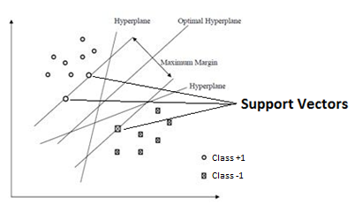
Tahap Klasifikasi Suport Vector Machine (SVM)
SVM melakukan klasifikasi dengan cara membuat hyperplane terbaik untuk memisahkan dua kelas

Slide 28
Tahap Klasifikasi (Menentukan Final Kelas)
Penentuan final kelas menggunakan Majority vote
Kelas pada Thetaband | Kelas pada Alphaband | Kelas pada Betaband | Final Kelas
0 | 0 | 0 | 0
0 | 0 | 1 | 0
0 | 1 | 0 | 0
0 | 1 | 1 | 1
1 | 0 | 0 | 0
1 | 0 | 1 | 1
1 | 1 | 0 | 1
1 | 1 | 1 | 1

Slide 29
Pendahuluan
Perancangan & Implementasi
Skenario Uji Coba
Kesimpulan & Saran

Slide 30
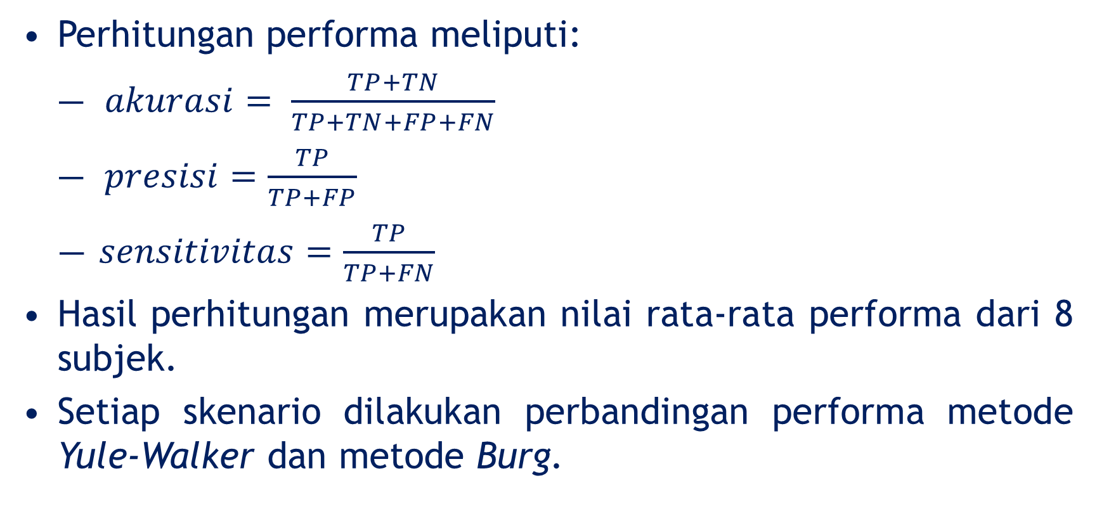
Skenario Uji Coba
Perhitungan performa meliputi:
$akurasi= \frac{TP+TN}{TP+TN+FP+FN}$
$presisi=\frac{TP}{TP+FP}$
$sensitivitas=\frac{TP}{TP+FN}$
Hasil perhitungan merupakan nilai rata-rata performa dari 8 subjek.
Setiap skenario dilakukan perbandingan performa metode Yule-Walker dan metode Burg.
 |  | Prediksi
 |  | 1 | 0
Aktual | 1 | TP | FN
 | 0 | FP | TN

Slide 31
Skenario Uji Coba 1
Variasi nilai order AR (10, 20, 30, 40, 50, 60, 70, 80, 90, 100)
C = 1
Fungsi kernel = RBF, gamma = 1

Slide 32
Skenario Uji Coba 1

Slide 33
Skenario Uji Coba 1

Slide 34
Skenario Uji Coba 1

Slide 35
Skenario Uji Coba 2
Variasi fungsi kernel
Linear
Radian Basis Function, gamma = 0.5
Radian Basis Function, gamma = 1
Radian Basis Function, gamma = 1.5
Radian Basis Function, gamma = 2
C = 1
Order AR untuk Metode Yule-Walker = 50
Order AR untuk Metode Burg = 70

Slide 36
Skenario Uji Coba 2

Slide 37
Skenario Uji Coba 2

Slide 38
Skenario Uji Coba 2

Slide 39
Skenario Uji Coba 3
Variasi nilai parameter C (1, 2, 3, 4, 5)
Metode Yule-Walker
Order AR = 50
RBF, gamma = 0.5
Metode Burg
Order AR = 70
RBF, gamma = 1

Slide 40
Skenario Uji Coba 3

Slide 41
Skenario Uji Coba 3

Slide 42
Skenario Uji Coba 3

Slide 43
Pendahuluan
Perancangan & Implementasi
Skenario Uji Coba
Kesimpulan & Saran

Slide 44
Kesimpulan
Metode autoregressive (AR) model dan support vector machine (SVM) dapat dijadikan metode untuk ekstraksi fitur dan klasifikasi data EEG.
Metode Burg untuk mengestimasi koefisien AR model meghasilkan performa yang lebih baik daripada metode Yule-Walker.
Metode Yule-Walker menghasilkan akurasi 73.91% hingga 83.93%, sedangkan metode Burg menghasilkan akurasi 89.60% hingga 94.93%.
Metode Yule-Walker menghasilkan presisi 75.32% hingga 81.06%, sedangkan metode Burg menghasilkan presisi 93.17% hingga 97.38%.
Metode Yule-Walker menghasilkan sensitivitas 75.18% hingga 81.10%, sedangkan metode Burg menghasilkan sensitivitas 85.67% hingga 95.57%.

Slide 45
Kesimpulan
Akurasi tertinggi metode Yule-Walker diperoleh ketika nilai order AR = 50, fungsi kernel menggunakan Radian Basis Function (RBF) dengan parameter gamma = 0.5 dan parameter C = 5.
Akurasi tertinggi metode Burg diperoleh ketika nilai order AR = 70, fungsi kernel menggunakan Radian Basis Function (RBF) dengan parameter gamma = 1 dan parameter C = 1.
Presisi tertinggi metode Yule-Walker diperoleh ketika nilai order AR = 50, fungsi kernel menggunakan Radian Basis Function (RBF) dengan parameter gamma = 0.5 dan parameter C = 5.
Presisi tertinggi metode Burg diperoleh ketika nilai order AR = 70, fungsi kernel menggunakan linear.

Slide 46
Kesimpulan
Sensitivitas tertinggi metode Yule-Walker diperoleh ketika nilai order AR = 50, fungsi kernel menggunakan Radian Basis Function (RBF) dengan parameter gamma = 1.5 dan parameter C = 1.
Sensitivitas tertinggi metode Burg diperoleh ketika nilai order AR = 70, fungsi kernel menggunakan Radian Basis Function (RBF) dengan parameter gamma = 1 dan parameter C = 3.

Slide 47
Saran
Menambahkan metode untuk menghilangkan noise, sehingga data masukan sinyal EEG dapat diklasifikasikan lebih akurat.

Slide 48
Terima Kasih

Slide 49
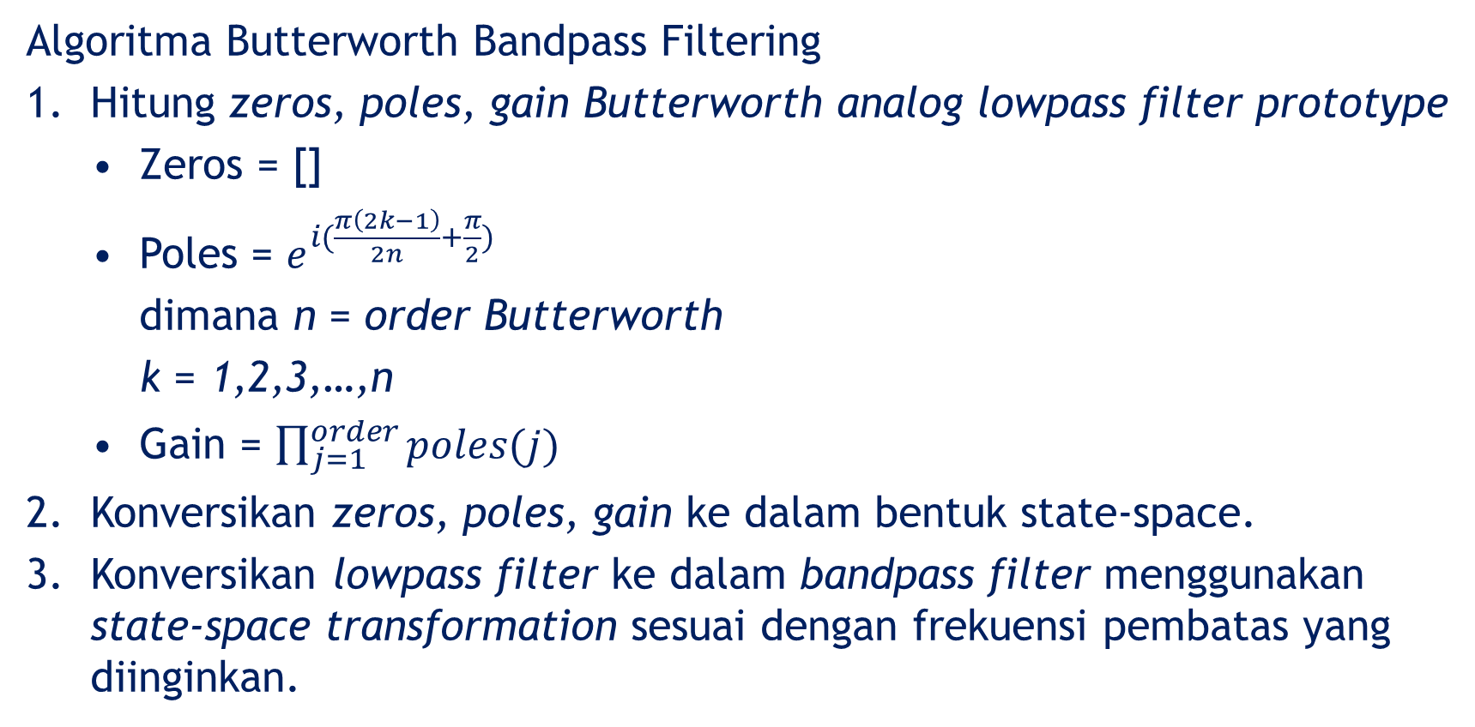
Butterworth Bandpass Filtering
Algoritma Butterworth Bandpass Filtering
Hitung zeros, poles, gain Butterworth analog lowpass filter prototype
Zeros = []
Poles = $e^{i(\frac{π\left(2k−1\right)}{2n}+\frac{π}{2})}$
dimana n = order Butterworth
k = 1,2,3,…,n
Gain = $\prod_{j=1}^{order}{poles(j)}$
Konversikan zeros, poles, gain ke dalam bentuk state-space.
Konversikan lowpass filter ke dalam bandpass filter menggunakan state-space transformation sesuai dengan frekuensi pembatas yang diinginkan.

Slide 50
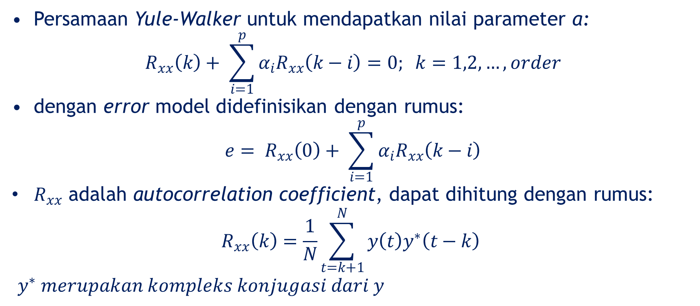
Tahap Ekstraksi Fitur (Metode Yule-Walker)
Persamaan Yule-Walker untuk mendapatkan nilai parameter α:
$$R_{xx}\left(k\right)+ \sum_{i=1}^{p}{α_{i}R_{xx}\left(k−i\right)=0;} k=1,2,…,order$$
dengan error model didefinisikan dengan rumus:
$$e= R_{xx}\left(0\right)+ \sum_{i=1}^{p}{α_{i}R_{xx}\left(k−i\right)}$$
$R_{xx}$ adalah autocorrelation coefficient, dapat dihitung dengan rumus:
$$R_{xx}\left(k\right)=\frac{1}{N}\sum_{t=k+1}^{N}{y\left(t\right)y^{∗}\left(t−k\right)}$$
$y^{∗} merupakan kompleks konjugasi dari y$

Slide 51
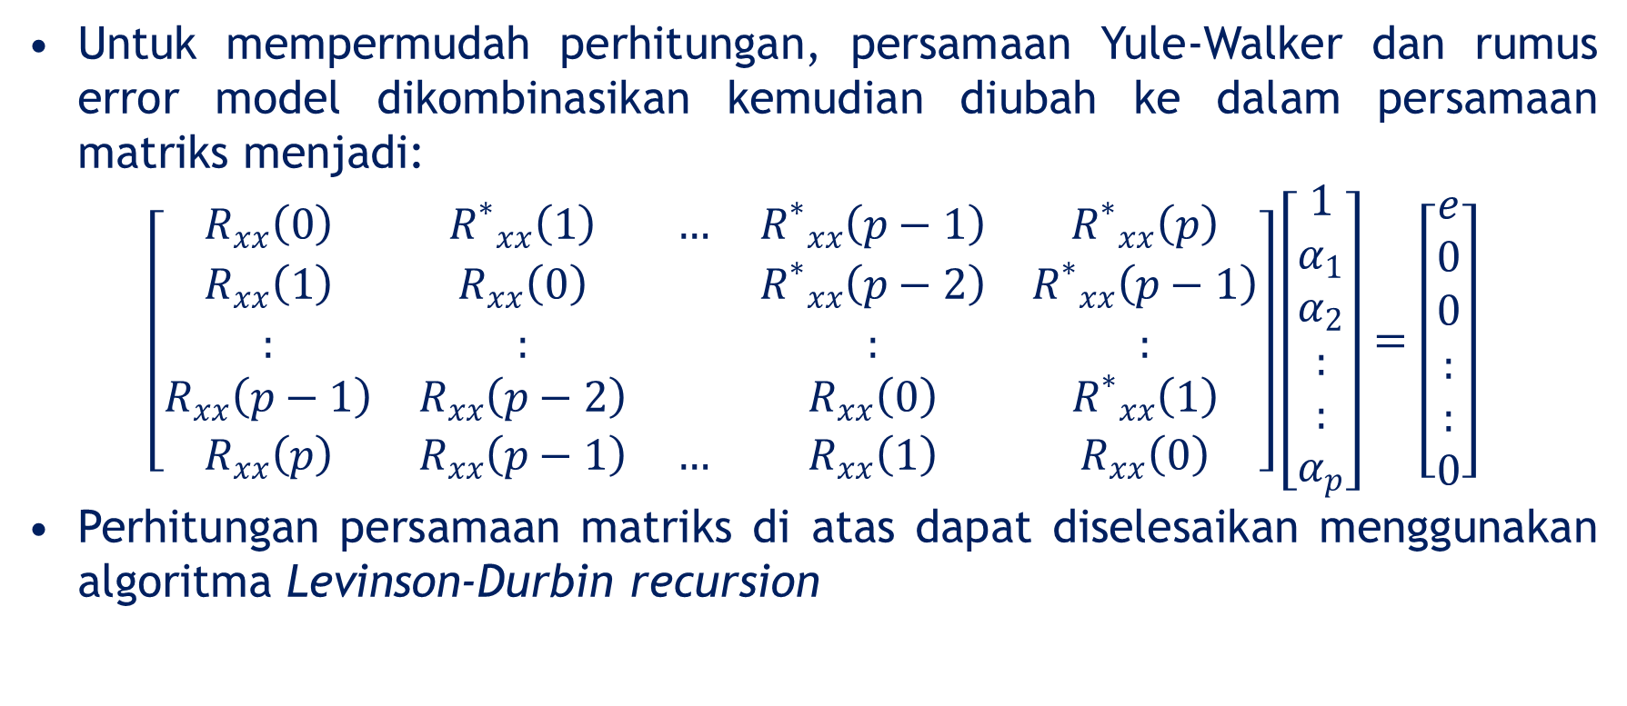
Tahap Ekstraksi Fitur (Metode Yule-Walker)
Untuk mempermudah perhitungan, persamaan Yule-Walker dan rumus error model dikombinasikan kemudian diubah ke dalam persamaan matriks menjadi:
$$\left[\begin{aligned}\begin{matrix}R_{xx}\left(0\right) & {R^{∗}}_{xx}\left(1\right) & … & {R^{∗}}_{xx}\left(p−1\right) & {R^{∗}}_{xx}\left(p\right) \\ R_{xx}\left(1\right) & R_{xx}\left(0\right) & & {R^{∗}}_{xx}\left(p−2\right) & {R^{∗}}_{xx}\left(p−1\right) \\ : & : & & : & : \\ R_{xx}\left(p−1\right) & R_{xx}\left(p−2\right) & & R_{xx}\left(0\right) & {R^{∗}}_{xx}\left(1\right) \\ R_{xx}\left(p\right) & R_{xx}\left(p−1\right) & … & R_{xx}\left(1\right) & R_{xx}\left(0\right)\end{matrix}\end{aligned}\right]\left[\begin{aligned}1 \\ α_{1} \\ α_{2} \\ : \\ : \\ α_{p}\end{aligned}\right]=\left[\begin{aligned}e \\ 0 \\ 0 \\ : \\ : \\ 0\end{aligned}\right]$$
Perhitungan persamaan matriks di atas dapat diselesaikan menggunakan algoritma Levinson-Durbin recursion

Slide 52
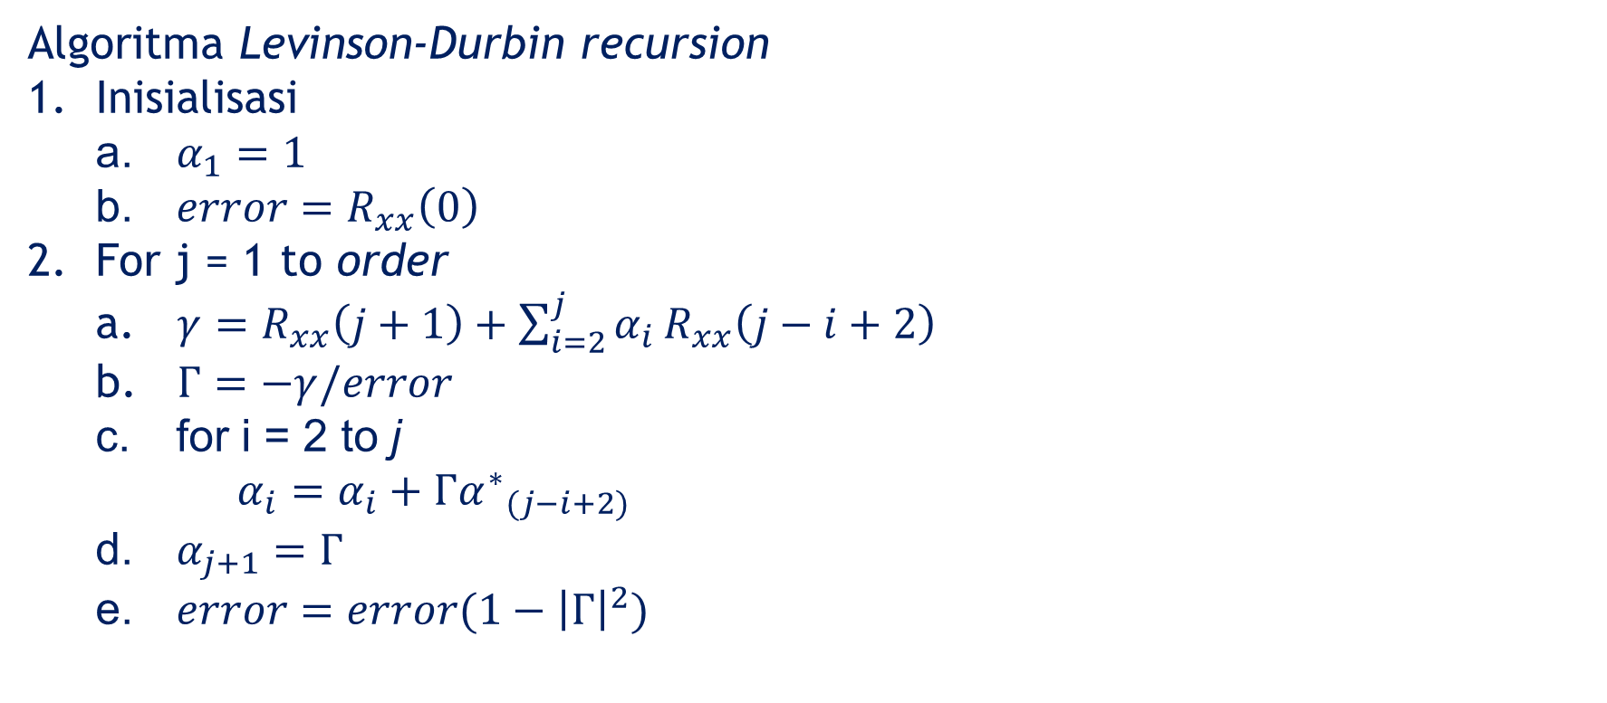
Tahap Ekstraksi Fitur (Metode Yule-Walker)
Algoritma Levinson-Durbin recursion
Inisialisasi
$α_{1}=1$
$error=R_{xx}\left(0\right)$
For j = 1 to order
$γ=R_{xx}\left(j+1\right)+\sum_{i=2}^{j}{α_{i}}R_{xx}\left(j−i+2\right)$
$Γ=−γ/error$
for i = 2 to j
$α_{i}=α_{i}+Γ{α^{∗}}_{(j−i+2)}$
$α_{j+1}=Γ$
$error=error(1−{\left|Γ\right|}^{2})$

Slide 53
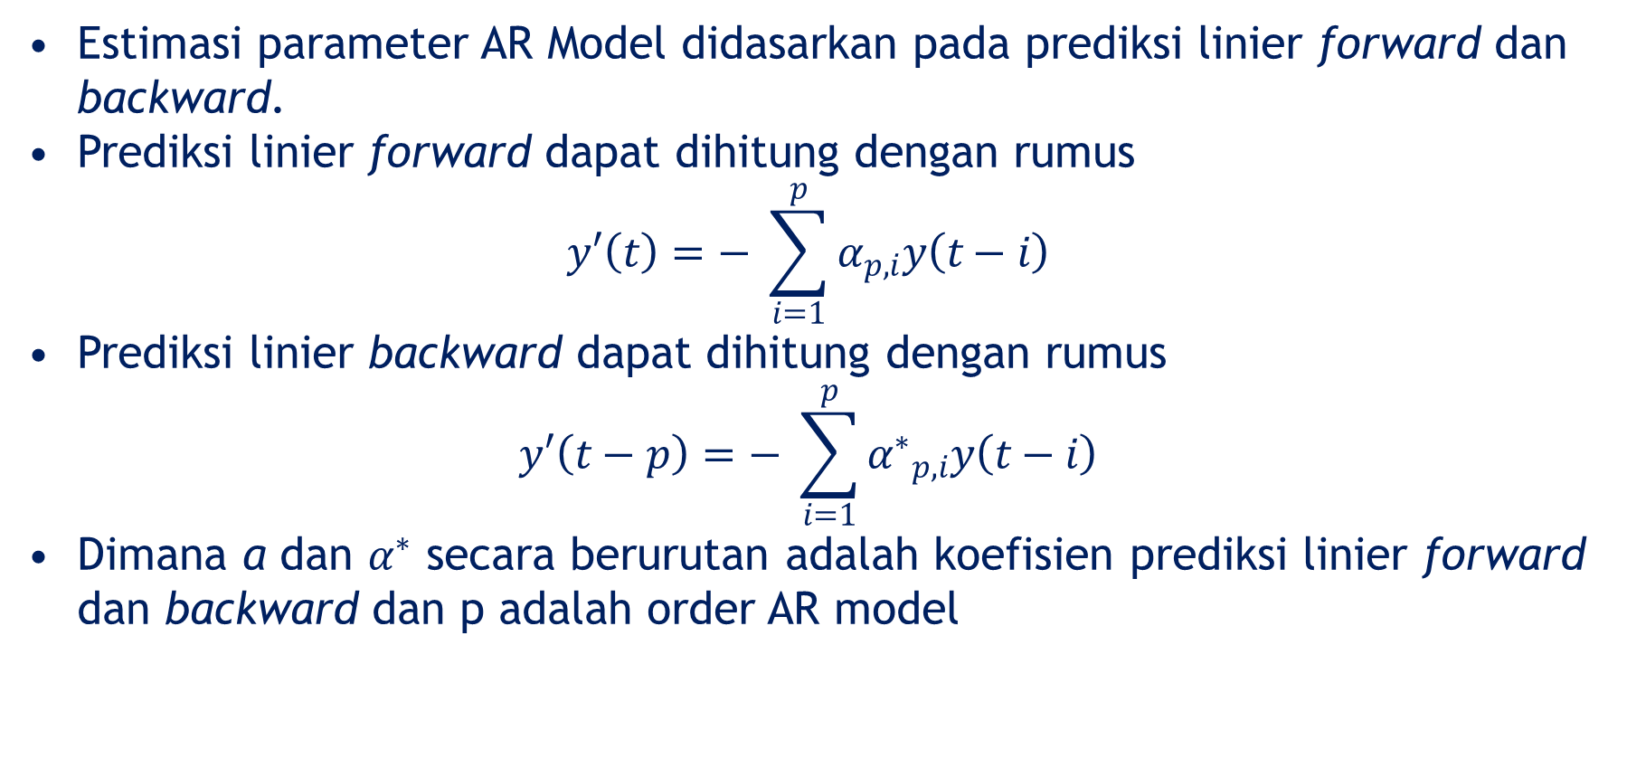
Tahap Ekstraksi Fitur (Metode Burg)
Estimasi parameter AR Model didasarkan pada prediksi linier forward dan backward.
Prediksi linier forward dapat dihitung dengan rumus
$$y′\left(t\right)=− \sum_{i=1}^{p}{α_{p,i}y\left(t−i\right)}$$
Prediksi linier backward dapat dihitung dengan rumus
$$y′\left(t−p\right)=− \sum_{i=1}^{p}{{α^{∗}}_{p,i}y\left(t−i\right)}$$
Dimana α dan $α^{∗}$ secara berurutan adalah koefisien prediksi linier forward dan backward dan p adalah order AR model

Slide 54
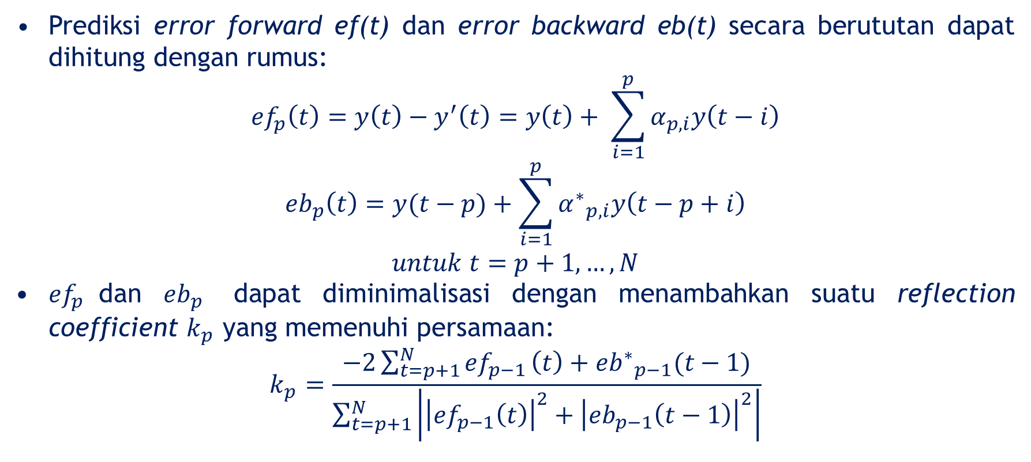
Tahap Ekstraksi Fitur (Metode Burg)
Prediksi error forward ef(t) dan error backward eb(t) secara berututan dapat dihitung dengan rumus:
$${ef}_{p}\left(t\right)=y\left(t\right)−y^{′}\left(t\right)=y\left(t\right)+ \sum_{i=1}^{p}{α_{p,i}y\left(t−i\right)}$$
$${eb}_{p}\left(t\right)=y(t−p)+\sum_{i=1}^{p}{{α^{∗}}_{p,i}y\left(t−p+i\right)}$$
$$untuk t=p+1,…,N$$
${ef}_{p}$dan ${eb}_{p}$ dapat diminimalisasi dengan menambahkan suatu reflection coefficient $k_{p}$ yang memenuhi persamaan:
$$k_{p}=\frac{−2\sum_{t=p+1}^{N}{{ef}_{p−1}}\left(t\right)+{{eb}^{∗}}_{p−1}(t−1)}{\sum_{t=p+1}^{N}{\left|{\left|{ef}_{p−1}\left(t\right)\right|}^{2}+{\left|{eb}_{p−1}\left(t−1\right)\right|}^{2}\right|}}$$

Slide 55
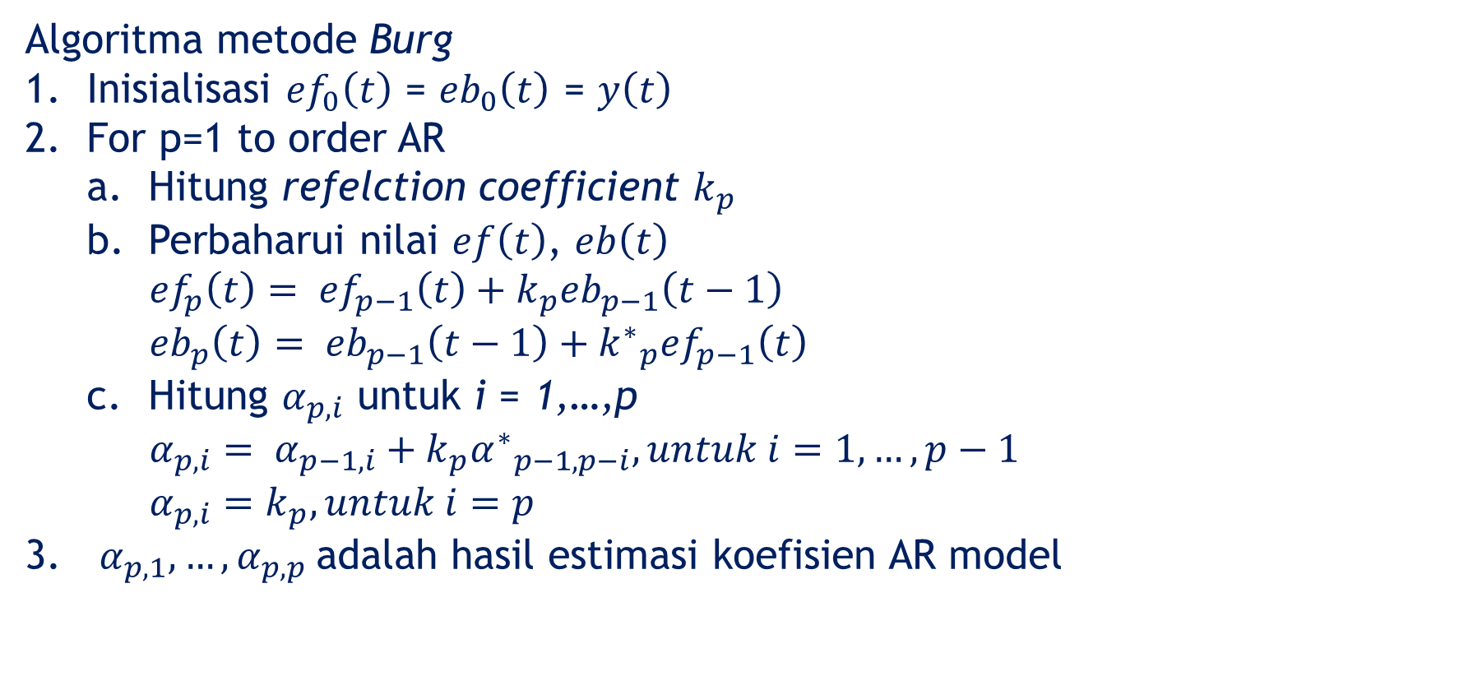
Tahap Ekstraksi Fitur (Metode Burg)
Algoritma metode Burg
Inisialisasi ${ef}_{0}\left(t\right)$ = ${eb}_{0}\left(t\right)$ = $y\left(t\right)$
For p=1 to order AR
Hitung refelction coefficient $k_{p}$
Perbaharui nilai $ef\left(t\right)$, $eb\left(t\right)$
${ef}_{p}\left(t\right)= {ef}_{p−1}\left(t\right)+k_{p}{eb}_{p−1}\left(t−1\right)$
${eb}_{p}\left(t\right)= {eb}_{p−1}\left(t−1\right)+{k^{∗}}_{p}{ef}_{p−1}\left(t\right)$
Hitung $α_{p,i}$ untuk i = 1,…,p
$α_{p,i}= α_{p−1,i}+k_{p}{α^{∗}}_{p−1,p−i}, untuk i=1,…,p−1$
$α_{p,i}=k_{p}, untuk i=p$
$α_{p,1},…,α_{p,p}$adalah hasil estimasi koefisien AR model

Slide 56
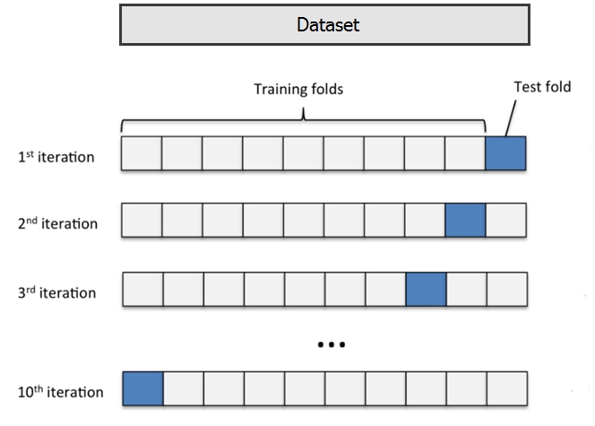
K-Fold Cross Validation
Dataset dibagi secara acak menjadi K bagian berukuran sama
Satu bagian digunakan sebagai data uji, dan K-1 bagian lainnya digunakan sebagai data latih.
Proses tersebut diulang sebanyak K kali.
Masing-masing bagian digunakan tepat satu kali sebagai data uji.

Slide 57
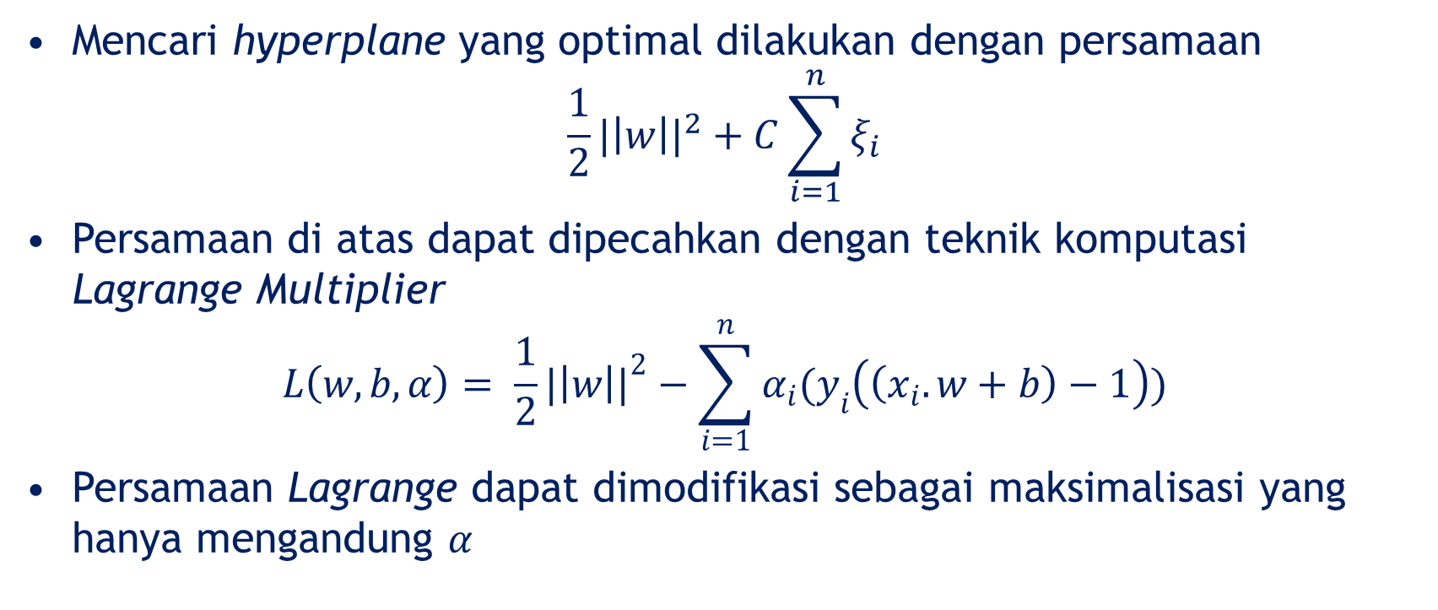
Suport Vector Machine (SVM)
Mencari hyperplane yang optimal dilakukan dengan persamaan
$$\frac{1}{2}{|\left|w\right||}^{2}+C\sum_{i=1}^{n}{ξ_{i}}$$
Persamaan di atas dapat dipecahkan dengan teknik komputasi Lagrange Multiplier
$$L\left(w,b,α\right)= \frac{1}{2}{|\left|w\right||}^{2}−\sum_{i=1}^{n}{α_{i}(y_{i}\left(\left(x_{i}.w+b\right)−1\right))}$$
Persamaan Lagrange dapat dimodifikasi sebagai maksimalisasi yang hanya mengandung $α$

Slide 58
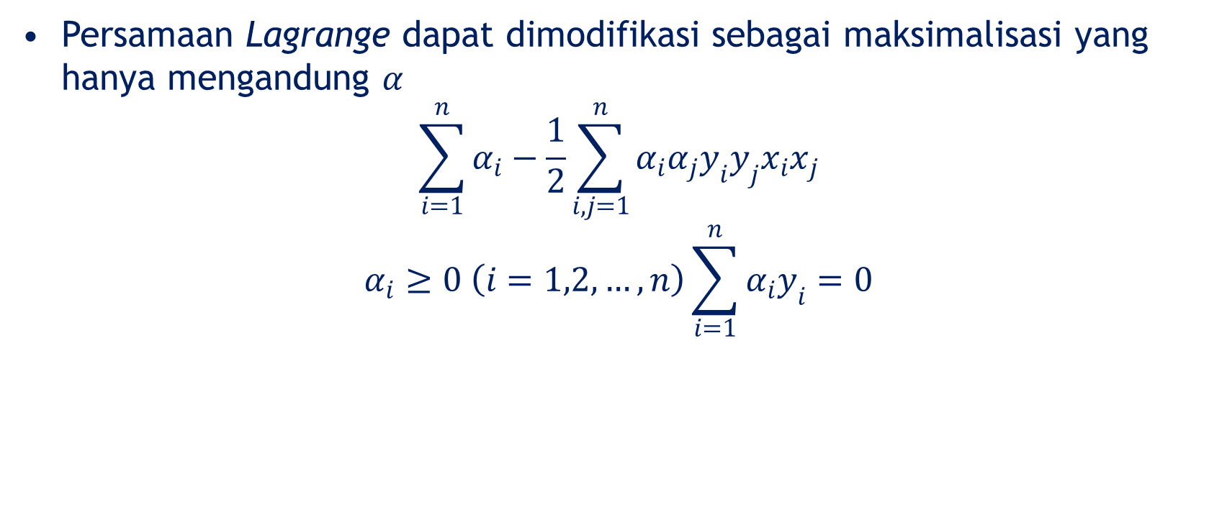
Suport Vector Machine (SVM)
Persamaan Lagrange dapat dimodifikasi sebagai maksimalisasi yang hanya mengandung $α$
$$\sum_{i=1}^{n}{α_{i}}−\frac{1}{2}\sum_{i,j=1}^{n}{α_{i}α_{j}y_{i}y_{j}x_{i}x_{j}}$$
$$α_{i}≥0 \left(i=1,2,…,n\right)\sum_{i=1}^{n}{α_{i}y_{i}}=0$$

Slide 59
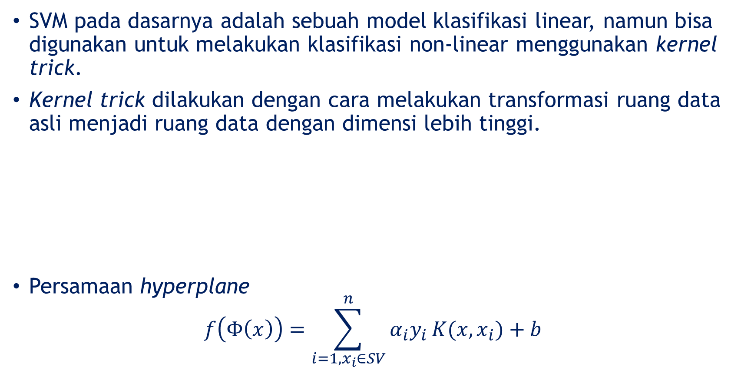
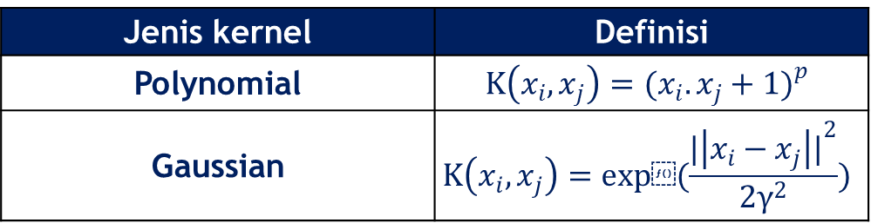
Suport Vector Machine (SVM)
SVM pada dasarnya adalah sebuah model klasifikasi linear, namun bisa digunakan untuk melakukan klasifikasi non-linear menggunakan kernel trick.
Kernel trick dilakukan dengan cara melakukan transformasi ruang data asli menjadi ruang data dengan dimensi lebih tinggi.
Persamaan hyperplane
$$f\left(Φ\left(x\right)\right)=\sum_{i=1,x_{i}∈SV}^{n}{α_{i}y_{i}}K(x,x_{i})+b$$
Jenis kernel | Definisi
Polynomial | $$K\left(x_{i},x_{j}\right)={(x_{i}.x_{j}+1)}^{p}$$
Gaussian | $$K\left(x_{i},x_{j}\right)=exp⁡(\frac{{|\left|x_{i}−x_{j}\right||}^{2}}{2γ^{2}})$$

